Slide 1






AI AGENT RESEARCH PROJECT
面向智能客服的
AI Agent血糖管理
自进化系统
Intelligent Blood Glucose Management Self-Evolution System
汇报人 PRESENTER [汇报人姓名]
指导老师 SUPERVISOR [老师姓名]
汇报日期 DATE 2026年3月
01 / 12

Slide 2












目录
01
02
03
项目背景与研究意义
系统整体架构
AI Agent核心能力
02
04
05
06
血糖管理知识体系
自进化机制设计
智能客服集成方案
AGENDA
当前章节 02 / 12
07
08
09
关键技术实现
应用场景与价值
总结与展望
2 / 12

Slide 3









项目背景与研究意义
糖尿病现状
智能客服趋势
1.4亿 患者
AI Agent
我国糖尿病患者数量庞大，血糖管理需求巨大且迫切
成为智能服务新范式，引领下一代人机交互革命
核心目标
现有问题
研究目标
传统血糖管理缺乏智能化交互
构建具备自进化能力的AI血糖管理Agent系统
用户黏性低，难以持续管理
智能化
个性化
自适应
缺乏个性化指导与反馈机制
AI血糖管理自进化系统
项目背景研究
3 / 12

Slide 4

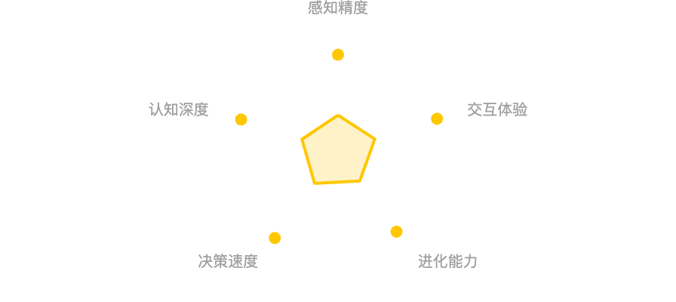





系统整体架构
执行层 多渠道接入、对话生成、血糖干预执行
决策层 对话策略管理、个性化方案生成、效果评估
认知层 血糖知识图谱检索、用户画像建模、意图深度理解
感知层 语音/文本输入识别、多模态数据采集、环境上下文
AI Agent引擎
血糖知识库
用户画像
自进化模块
基于LLM的核心驱动，负责逻辑推理与任务拆解
整合专业医学指南与实时更新的控糖案例
动态记录生理指标、饮食偏好与交互习惯
基于反馈闭环，持续优化回复策略与知识关联
系统数据流转全链路
用户输入
意图识别
知识检索
个性化响应
效果评估
自我优化
AI AGENT FOR BLOOD GLUCOSE MANAGEMENT 4 / 12

Slide 5







AI Agent核心能力
自然语言理解
知识推理
多轮对话上下文追踪
精准意图识别与解析
医疗实体智能提取
基于血糖知识图谱推理
复杂医学逻辑链分析
因果关联与风险预警
个性化推荐
情感计算
动态用户画像构建
千人千面定制建议
饮食运动智能匹配
实时情绪状态识别
共情式交互反馈
心理支持策略生成
5 / 12

Slide 6




















血糖管理知识体系
知识来源
知识组织架构
医学指南
专家经验
知识图谱
规则引擎
案例库
临床案例
核心管理内容
血糖监测
饮食控制
实时监测与趋势分析
个性化膳食建议
运动建议
药物管理
科学运动方案制定
用药提醒与交互检测
医学专家审核
实时更新机制
6 / 12

Slide 7


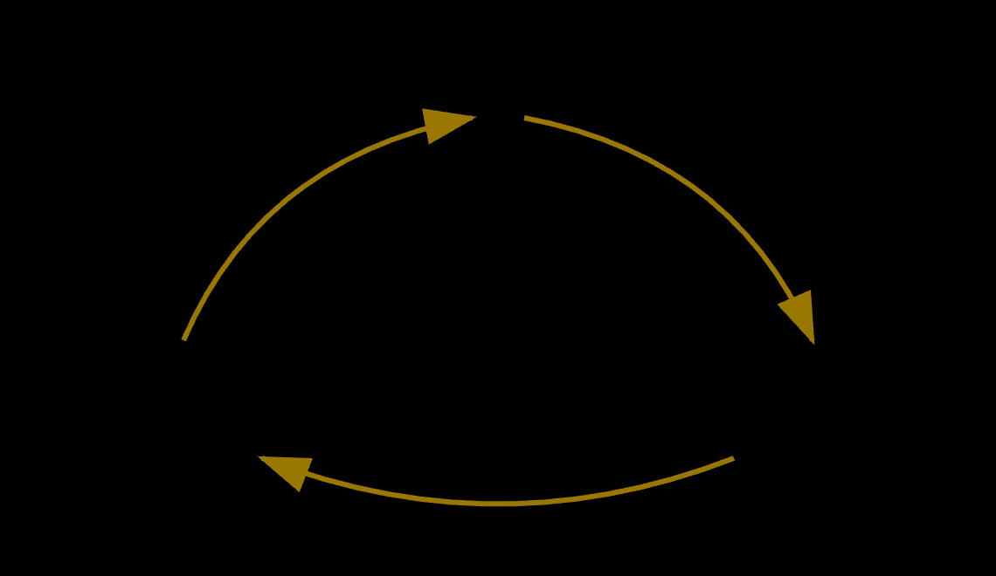











自进化机制设计
进化目标
用户反馈学习
持续提升服务质量和用户满意度
持续进化
在线增量学习
效果评估反馈
进化维度
质量控制
知识库扩展
人工审核
持续积累血糖管理专业知识
关键决策人工复核机制
对话策略优化
异常检测
提升交互自然度与准确性
实时监测系统输出异常
推荐算法改进
安全防护
7 / 12
个性化建议精准度提升
数据隐私与系统安全保障

Slide 8








智能客服集成方案
接入渠道
对话管理
​APP
​微信
​Web
​电话IVR
​多轮对话流程
​上下文管理
​会话状态跟踪
人机协作
服务监控
​复杂问题转人工
​协同处理机制
​实时监控
​问题预警
​绩效分析
8 / 12

Slide 9





关键技术实现
大语言模型
向量检索
血糖知识向量化
领域微调
提示工程
RAG
相似度匹配
个性化算法
系统性能
用户聚类
高并发支持
协同过滤
响应延迟 <1秒
实时推荐
7×24 可用
9 / 12

Slide 10










应用场景与价值
血糖异常预警与咨询
个性化饮食运动建议
实时监测血糖波动，AI智能识别异常趋势，及时推送预警并提供个性化咨询建议
基于用户历史数据与生活习惯，生成定制化饮食方案和运动计划，动态调整优化
用药提醒与依从性管理
并发症风险评估与教育
智能用药提醒系统，追踪用药记录，分析依从性数据，提升患者规范用药率
多维度风险评估模型，预测并发症发生概率，推送针对性健康教育内容
核心价值
提升管理效率
降低医疗成本
改善患者体验
10 / 12

Slide 11


总结与展望
项目成果
成功构建了 AI Agent 血糖管理自进化系统，实现了从被动咨询到主动管理的跨越。
完成全链路闭环设计与原型实现
INTELLIGENT HEALTHCARE AI AGENT @ 2024
11 / 12

Slide 12

谢谢聆听
感谢各位老师和同学的聆听
欢迎提问与交流
contact@example.edu.cn
+86 123-4567-8900
12 / 12

Slide 13





应用场景与商业模式
B2B2C
INSURTECH
医院随访合作
保险科技对接
定位为院外随访工具，通过AI Agent实现自动化患者管理。 核心指标：帮助医院减少 30% 的重复住院率，按服务增量收费。
深度嵌入商业健康险。为控糖达标用户提供保费折扣与二次投保优惠， 将单纯的赔付转化为健康干预，实现险企降本。
DTx
SUBSCRIPTION
药企数字疗法
年轻化C端订阅
联合 GLP-1 类药物厂商，提供用药依从性管理与生活方式干预。 通过提升患者黏性，有效延长药物生命周期。
面向 18-35岁 糖友，提供“AI营养师+健身教练”整合服务。 采用月/季订阅制，满足年轻群体对个性化、高效率控糖的需求。
13 / 15

Slide 14









未来展望：从单AGENT到数字孪生生态
多智能体协作网络
数字孪生血糖预测
模拟真实医疗团队，构建多维协作矩阵：
构建患者生理系统的数字孪生体，实现
“假设-模拟-干预”
的闭环优化。
患者Agent
医生Agent
家属Agent
营养师Agent
实现全天候、多角色的健康决策支持系统。
​虚拟试错：模拟不同饮食对血糖的影响
​精准干预：预判风险并自动调整管理策略
代谢综合征管理平台
2026 - 2028
具身智能与IoT协同
从单纯血糖管理横向扩展至
高血压、高血脂
等代谢病。
深度集成智能硬件，实现
无感式
健康管理：
打造全病程覆盖的慢病管理Agent通用底层框架。
智能药盒
智能冰箱
穿戴设备
14 / 15

Slide 15







总结与致谢
CORE CONTRIBUTION
提出了 首个 面向血糖管理的自进化 AI Agent 架构，
成功实现 医学准确性、个性化与持续学习的深度统一。
LoRA 个性化适配
医学 RAG 增强
情感感知客服
THANK YOU
结合联邦进化机制，在保障隐私的前提下实现千人千面的控糖策略。
基于 ReAct 推理框架，实时检索权威医学指南，杜绝 AI 幻觉现象。
主动式多轮交互，智能识别患者情绪波动，提升管理依从性。
致谢 ACKNOWLEDGEMENTS
Q & A
指导老师的悉心关怀
合作医院内分泌科专家
欢迎提问与交流
参与临床测试的患者群体
开源社区的算法启发
AI AGENT FOR DIABETES MANAGEMENT
15 / 15

